Slide 1
SIS 420 – INTELIGENCIA ARTIFICIAL I
UNIVERSIDAD MAYOR REAL Y PONTIFICIAL DE SAN FRANCISCO XAVIER DE CHUQUISACA
FACULTAD DE TECNOLOGIA
INGENIERIA DE SISTEMAS, INGENIERIA EN CIENCIAS DE LA COMPUTACION
MACHINE LEARNING
Ing. Carlos Walter Pacheco Lora Ph.D.
SUCRE – BOLIVIA, 2020

Slide 2

¿Qué es Machine Learning?
La inteligencia artificial ha dado pasos de gigante a la hora de ser capaz de identificar objetos en una imagen. ¿Necesitamos, por ejemplo, procesar miles de fotos de mascotas para que identifique en cuál de ellas aparecen gatos? Ya es posible. La IA también es capaz, por ejemplo, de desentrañar las reglas de un juego a fuerza de jugar miles de veces contra ella misma.
Pero el problema surge cuando a una IA le pedimos que cree algo nuevo, algo que no existía antes. Porque la IA podrá simular nuestra inteligencia, pero no nuestra imaginación.

Slide 3

Machine Learning es aprendizaje automático
Aprender de los datos
No programación explícita
Descubrimiento de patrones ocultos
Toma de decisiones basada en los datos

Slide 4
Programación tradicional VS Machine Learning
Programación tradicional
Datos
Computadora
Resultado
Programa
Machine Learning
Datos
Computadora
Programa
Resultado

Slide 5

Ejemplo: SPAM

Slide 6
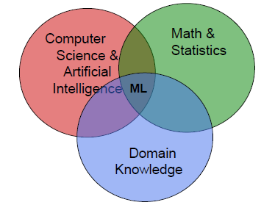
Multidisciplinar

Slide 7

Ejemplo de aplicación: Detección de fraude en tarjetas de crédito

Slide 8
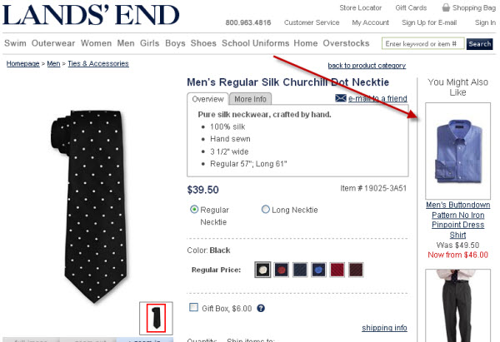
Ejemplo de aplicación: Recomendaciones de compra

Slide 9
Otros ejemplos de aplicación
Anuncios orientados en aplicaciones móviles
Análisis de sentimiento en las redes sociales
Monitorización climática para detectar patrones estacionales
Detección de patrones en la lucha contra el crimen
Aplicación en sanidad

Slide 10
Principales categorías de Machine Learning
Regresión
Clasificación
Segmentación (Clustering)
Asociación

Slide 11
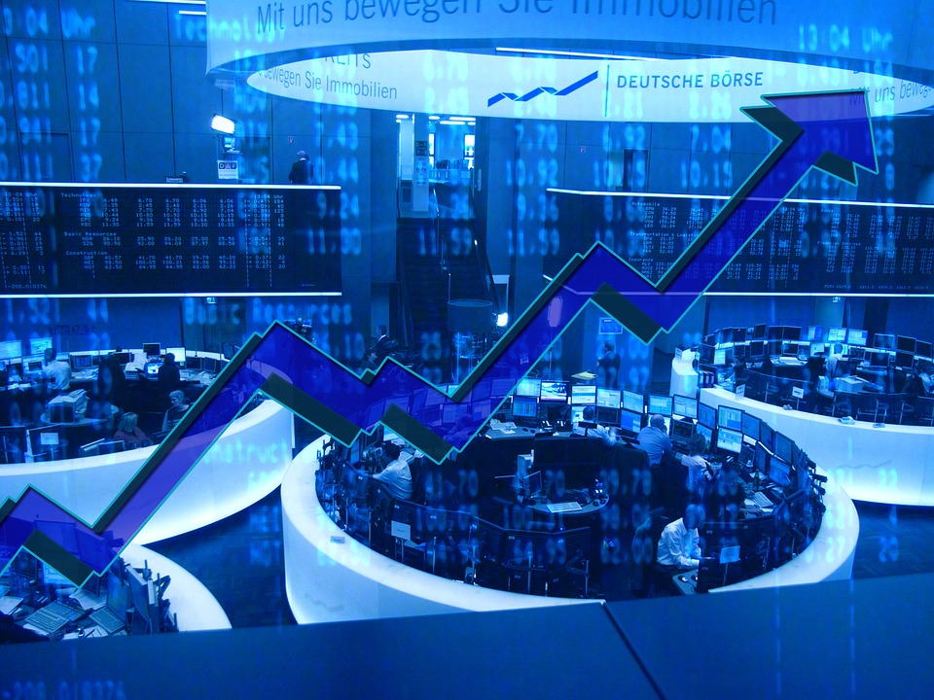
Regresión
Objetivo: Predecir un valor numérico

Slide 12
Ejemplos de aplicación de la regresión
Pronóstico de ventas
Valor de cliente a futuro
Predecir cantidad de lluvia

Slide 13

Clasificación
Objetivo: Predecir una categoría
Soleado
Ventoso
Lluvioso
Nublado

Slide 14
Ejemplos de clasificación
Propensión de compra
Clasificación de un tumor como benignos o malignos (Binaria)
Determinación de riesgo (alto, medio, bajo) para una solicitud de préstamo.
Sentimiento en las redes sociales como positivo, negativo o neutro

Slide 15

Segmentación (Clustering)
Objetivo: Organizar en grupos homogéneos
Poco valor
Valor Medio
Alto valor

Slide 16
Ejemplos de segmentación
Identificar áreas de similar topografía
Buscar tipologías de clientes

Slide 17
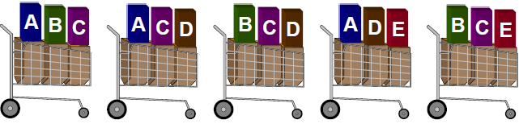
Asociación
Objetivo: Identificación de eventos que ocurren juntos o en secuencia

Slide 18
Ejemplos de asociación
Recomendaciones de compra basado en historial de compras y navegación
Venta de artículos que se suelen vender juntos.

Slide 19
Aprendizaje supervisado y no supervisado
Supervisado
Target
No Supervisado
Sin Target
Regresión
Segmentación
Clasificación
Asociación

Slide 20
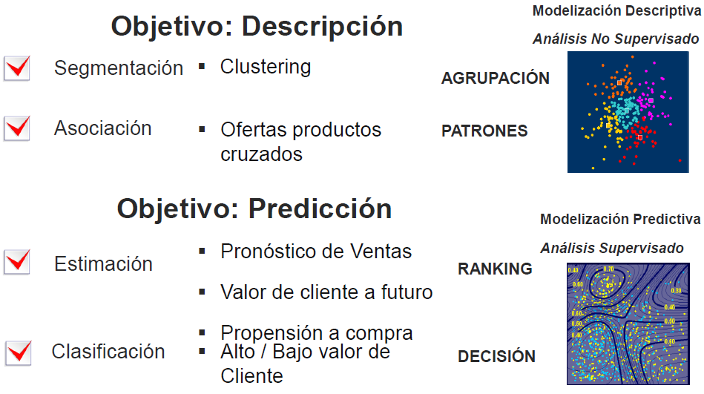
Aplicaciones: Tipologías de problemas

Slide 21
Diferencias entre inteligencia artificial, Machine Learning y Deep Learning
Inteligencia Artificial (IA), Machine Learning y Deep Learning son conceptos que están relacionados, pero que habitualmente es tedioso vislumbrar la diferencia entre ellos.
La inteligencia artificial es el concepto más amplio, cuyo objetivo es que las máquinas sean capaces de realizar tareas de la misma forma en que las haría un ser humano. En la mayoría de los casos, esto se desarrolla a través de la ejecución de reglas previamente programadas. Se definió en la Conferencia de Inteligencia Artificial de Dartmouth (1956) como “todos los aspectos del aprendizaje o cualquier otra característica de la inteligencia que puede, en principio, ser precisamente descrita de tal forma que una maquina pueda realizarla”. Ya desde principios de siglo XX tenemos algunos ejemplos de ello en pioneros como Alan Turing quien descifró la máquina Enigma en lo que fue la primera aparición de lo que hoy llamaríamos las redes neuronales.
Por otra parte, el aprendizaje automático (ML) puede considerarse como una rama de la IA, y se define como “el conjunto de métodos que puede detectar patrones automáticamente en un conjunto de datos y usarlos para predecir datos futuros, o para llevar a cabo otro tipo de decisiones en entornos de incertidumbre”.
Por último, el Deep Learning o aprendizaje profundo es una rama del Machine Learning que, definido en su aspecto más básico, se puede explicar como un sistema de probabilidad que permite a modelos computacionales que están compuestos de múltiples capas de procesamiento aprender sobre datos con múltiples niveles de abstracción.

Slide 22
Terminología básica de Machine Learning
label (que también traduciremos por “etiqueta”) a lo que estamos intentando predecir con un modelo.
Variable de entrada la llamaremos feature (lo traduciremos como “característica” o “variable” de un ejemplo o dato de entrada).
Modelo (model en inglés) define la relación entre features y labels y tiene dos fases claramente diferenciadas:
Fase de training (“entrenamiento” o “aprendizaje”), que es cuando se crea o se “aprende” el modelo, mostrándole los ejemplos de entrada que se tienen etiquetados; de esta manera se consigue que el modelo aprenda iterativamente las relaciones entre las features y labels de los ejemplos.
Fase de inference ( “inferencia” o “predicción”), que se refiere al proceso de hacer predicciones mediante la aplicación del modelo ya entrenado a ejemplos no etiquetados.

Slide 23

Modelo que expresa una relación lineal entre features y labels
y es la label o etiqueta de un ejemplo de entrada.
x la feature de ese ejemplo de entrada.
w es la pendiente de la recta y que en general le llamaremos “peso” (o weight en inglés) y es uno de los dos parámetros que se tienen que aprender el modelo durante el proceso de entrenamiento para poder usarlo luego para inferencia.
b es el punto de intersección de la recta en el eje y que llamamos “sesgo” (o bias en inglés). Este es el otro de los parámetros que deben ser aprendidos por el modelo.

Slide 24
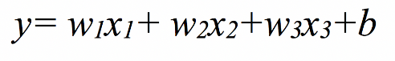

Formulación
Aunque en este modelo simple que hemos representado solo tenemos una feature de entrada, en el caso de Deep Learning veremos que tenemos muchas variables de entrada, cada una con su peso w_{i}. Por ejemplo, un modelo basado en tres features (x₁, x₂, x₃) puede expresarse de la siguiente manera:
O, de manera más general, se puede expresar como:
que expresa el sumatorio del producto escalar entre los dos vectores (X y W) y luego suma el sesgo.

Slide 25
Aprendizaje supervisado
Regresión -> Valores continuos
Clasificación -> Valores discretos

Slide 26
Modelo de regresión lineal simple: Predicción del precio de una vivienda
Precio en
(miles de dolares)
Tamaño (m²)
Aprendizaje supervisado:
Dado un conjunto de datos ejemplo correctos
Problema de regresión:
Predice una salida con un valor real

Slide 27
Conjunto de datos de entrenamiento
Notación:
m = Numero de ejemplos de entrenamiento.
x’s = variable “entradas” / caracteristicas
y’s = variable “salida” / variable “objetivo”
(x, y) = un ejemplo de entrenamiento
(x^{(i),} y^{(i)}) = iesimo ejemplo de entrenamiento
Tamaño en pies² (x) | Precio ($) en 1000's (y)
2104 | 460
1416 | 232
1534 | 315
852 | 178
… | …

Slide 28
Hipotesis (H)
Como representar h ?
Conjunto datos entrenamiento
Algoritmo aprendizaje
Tamaño de la casa
h
Precio estimado
Regresión lineal con una variable.
Regresión lineal univariable.

Slide 29
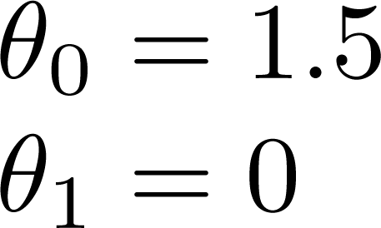
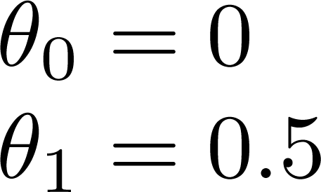
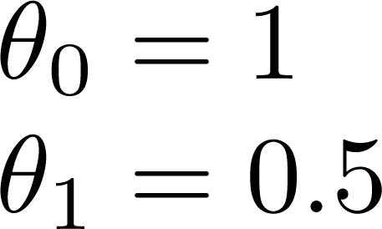
Análisis de la hipótesis en relación a posibles valores de Ɵ_{0 y} Ɵ₁

Slide 30
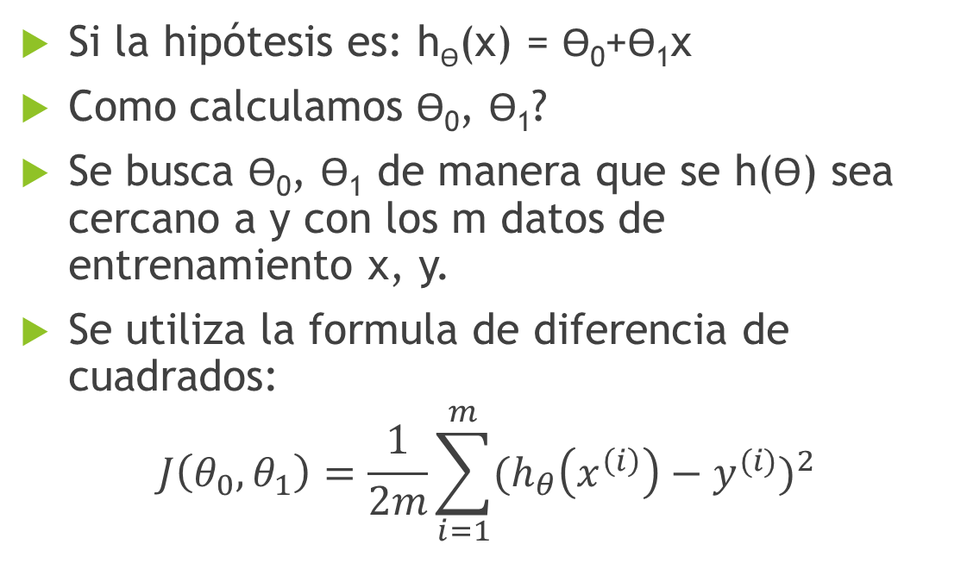
Función de costo (J)
Si la hipótesis es: h_{Ɵ}(x) = Ɵ₀+Ɵ₁x
Como calculamos Ɵ₀, Ɵ₁?
Se busca Ɵ₀, Ɵ₁ de manera que se h(Ɵ) sea cercano a y con los m datos de entrenamiento x, y.
Se utiliza la formula de diferencia de cuadrados:
$$J\left(θ_{0},θ_{1}\right)=\frac{1}{2m}\sum_{i=1}^{m}{{(h_{θ}\left(x^{\left(i\right)}\right)−y^{(i)})}^{2}}$$
Tamaño en pies² (x) | Precio ($) en 1000's (y)
2104 | 460
1416 | 232
1534 | 315
852 | 178
… | …

Slide 31
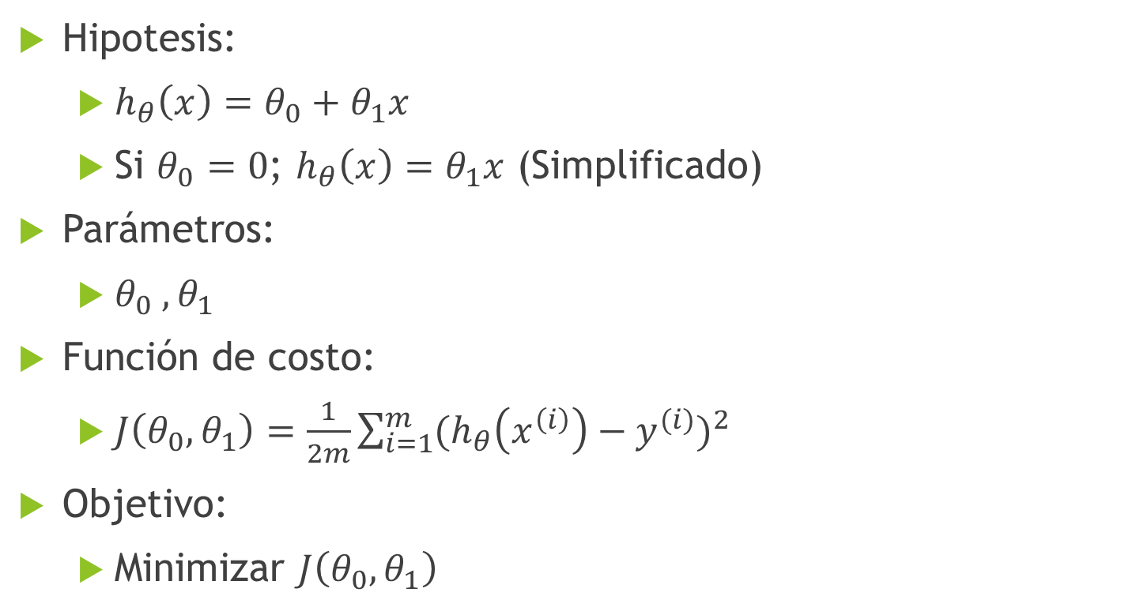
Formulas:
Hipotesis:
$h_{θ}\left(x\right)=θ_{0}+θ_{1}x$
Si $θ_{0}=0$; $h_{θ}\left(x\right)=θ_{1}x$ (Simplificado)
Parámetros:
$θ_{0} , θ_{1}$
Función de costo:
$J\left(θ_{0},θ_{1}\right)=\frac{1}{2m}\sum_{i=1}^{m}{{(h_{θ}\left(x^{\left(i\right)}\right)−y^{(i)})}^{2}}$
Objetivo:
Minimizar $J\left(θ_{0},θ_{1}\right)$

Slide 32
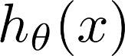
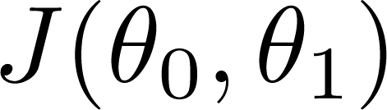
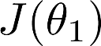

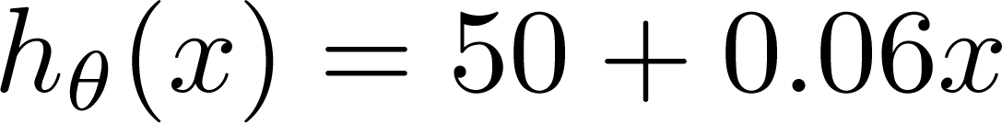
Relación graficas de hipótesis y costo
Precio
Tamaño m² (x)

Slide 33
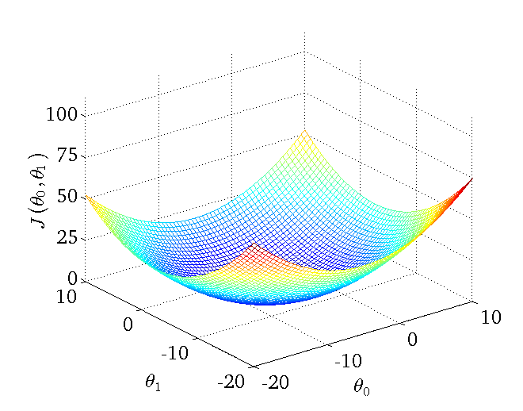
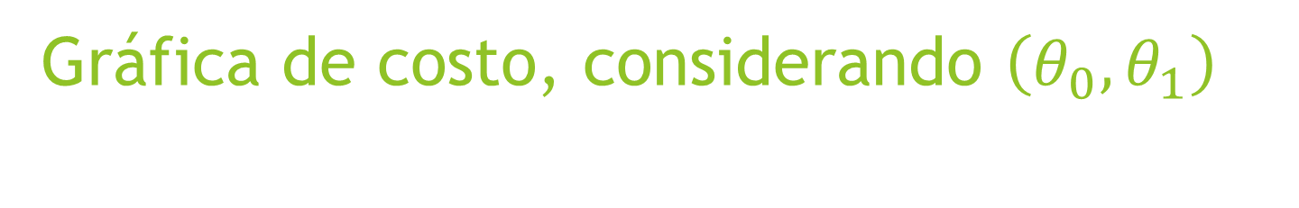
Gráfica de costo, considerando $\left(θ_{0},θ_{1}\right)$

Slide 34
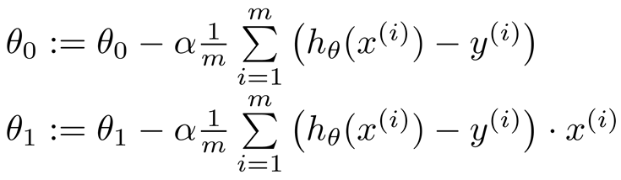
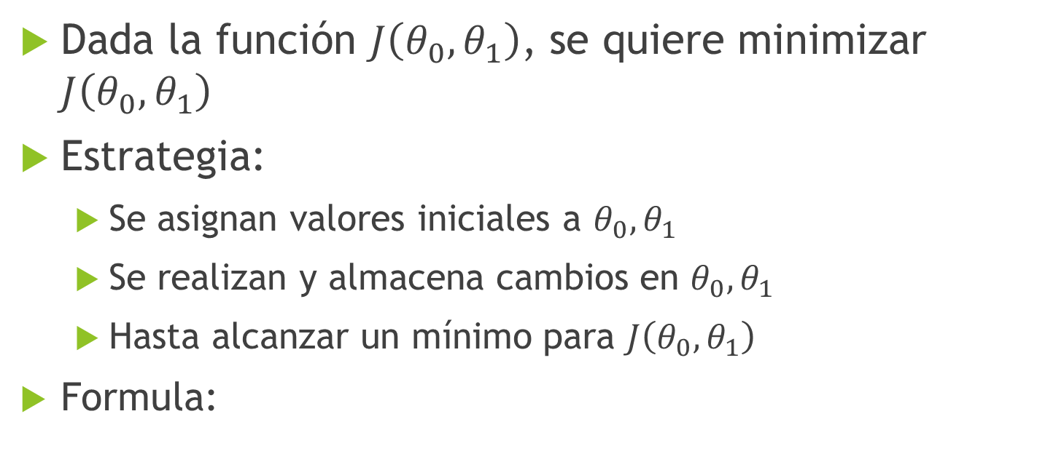
Descenso por el gradiente
Dada la función $J\left(θ_{0},θ_{1}\right)$, se quiere minimizar $J\left(θ_{0},θ_{1}\right)$
Estrategia:
Se asignan valores iniciales a $\left.θ_{0},θ_{1}\right.$
Se realizan y almacena cambios en $\left.θ_{0},θ_{1}\right.$
Hasta alcanzar un mínimo para $J\left(θ_{0},θ_{1}\right)$
Formula:

Slide 35

Gráfico del descenso por el gradiente
J(θ₀,θ₁)
θ₁
θ₀

Slide 36
Caminos alternativos en el descenso por el gradiente
J(θ₀,θ₁)
θ₁
θ₀

Slide 37
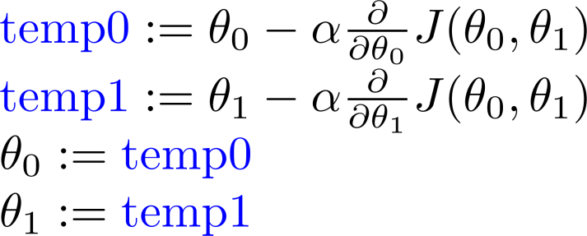
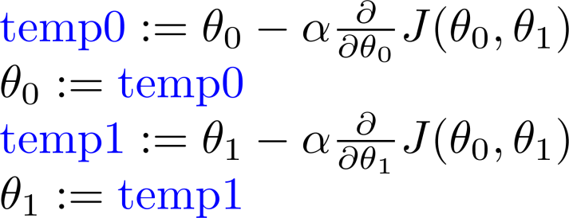
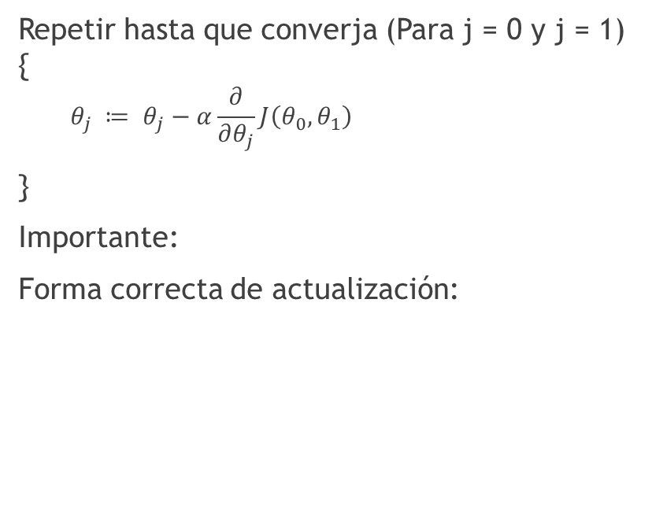
Algoritmo del descenso por el gradiente
Repetir hasta que converja (Para j = 0 y j = 1) {
$$θ_{j} ≔ θ_{j}−α\frac{∂}{∂θ_{j}}J\left(θ_{0},θ_{1}\right)$$
}
Importante:
Forma correcta de actualización:
Forma incorrecta de actualización:

Slide 38
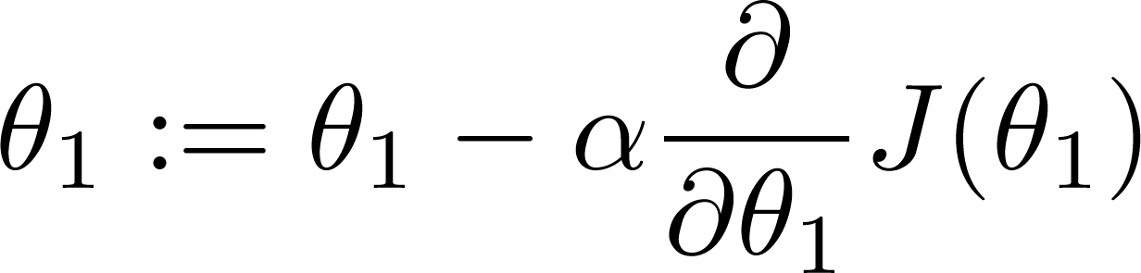
Coheficiente de aprendizaje (α)
SI α es muy pequeño, el descenso por el gradiente es lento.
Si α es muy grande, el descenso por el gradiente puede saltar el mínimo. Y fallar en su propósito de converger a un mínimo global.
El valor de α puede cambiar a conveniencia, sin embargo aun cuando este estuviese fijo, lograra converger.

Slide 39
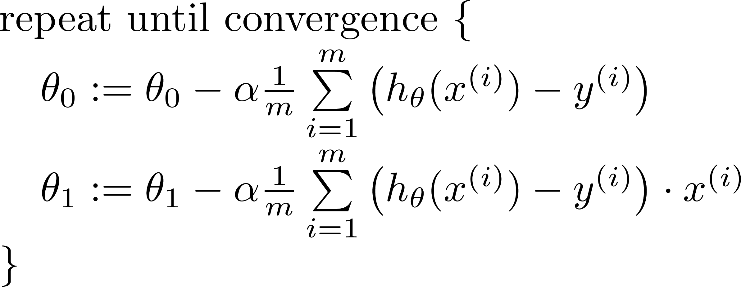

Descenso por el gradiente para la regresión lineal simple
update
and
simultaneously
“Batch”, es una característica que considera que se deben utilizar todos los ejemplos de entrenamiento en cada paso.

Slide 40



REGRESION LINEAL MULTIVARIABLE
VARIAS CARACTERISTICAS
Size (feet²) | Number of bedrooms | Number of floors | Age of home (years) | Price ($1000)
2104 | 5 | 1 | 45 | 460
1416 | 3 | 2 | 40 | 232
1534 | 3 | 2 | 30 | 315
852 | 2 | 1 | 36 | 178
… | … | … | … | …
Size (feet²) | Price ($1000)
2104 | 460
1416 | 232
1534 | 315
852 | 178
… | …

Slide 41
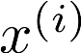
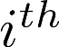
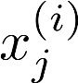
Multiples características (variables)
Tamaño (m²) | No habitaciones | No pisos | Edad de la casa (años) | Precio ($1000)
2104 | 5 | 1 | 45 | 460
1416 | 3 | 2 | 40 | 232
1534 | 3 | 2 | 30 | 315
852 | 2 | 1 | 36 | 178
… | … | … | … | …
Notación:
= número de características
= entradas (catacterísticas) de entrenamiento ejemplo.
= valor de la característica en el ejemplo de entrenamiento.
Notes:
Pop-up Quiz

Slide 42
Hipótesis regresión lineal multivariable.
Por conveniencia de la notación se establece x0 = 1

Slide 43
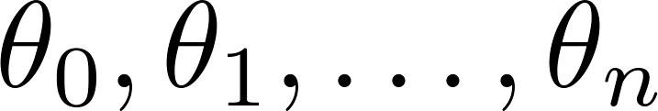
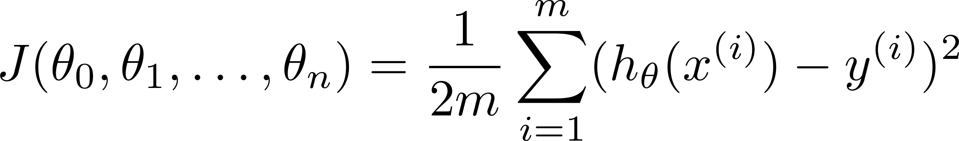

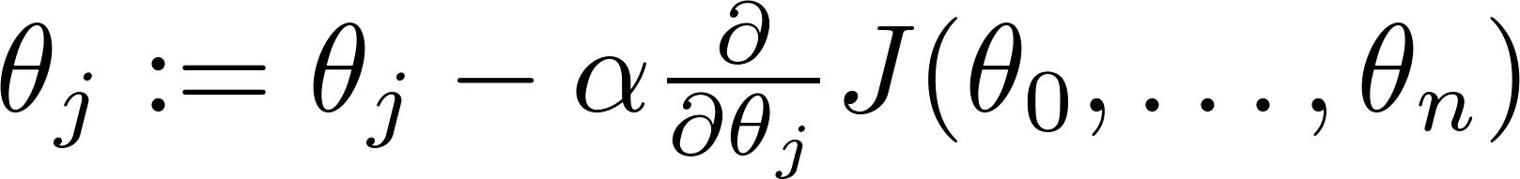

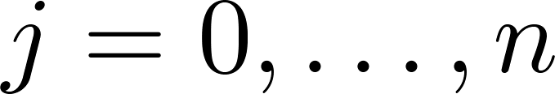
Formulas regresión lineal multivariable
Hipótesis:
Parámetros:
Función de costo:
Descenso por el gradiente:
Repetir
(actualiza simultaneamente cada )

Slide 44
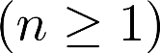
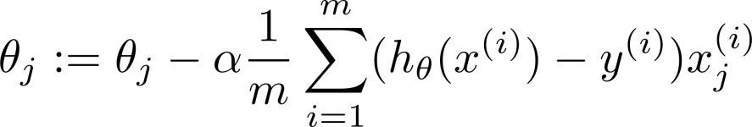
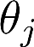
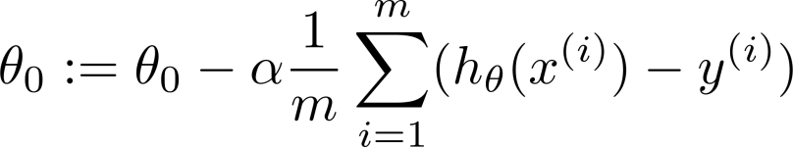
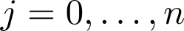
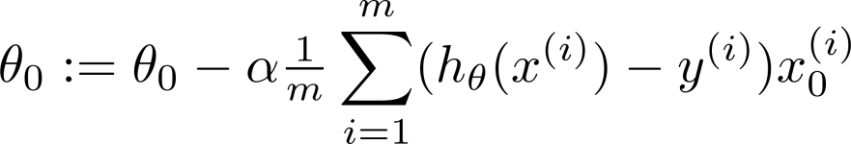
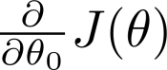
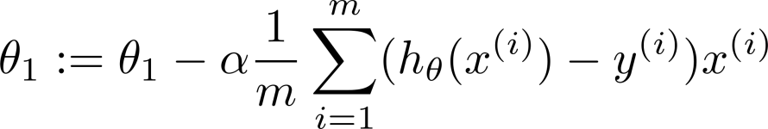
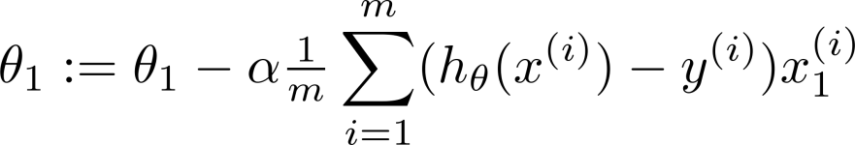
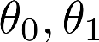
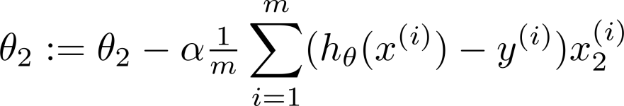
Descenso por el gradiente regresión lineal multivariable
Nuevo algoritmo:
Repetir
Previamente (n=1):
Repetir
(actualiza simultaneame
para )
(simultaneously update )

Slide 45
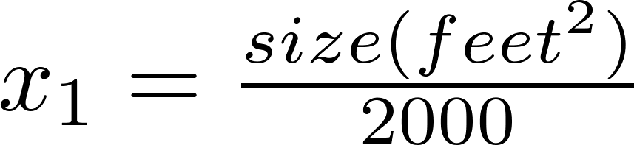


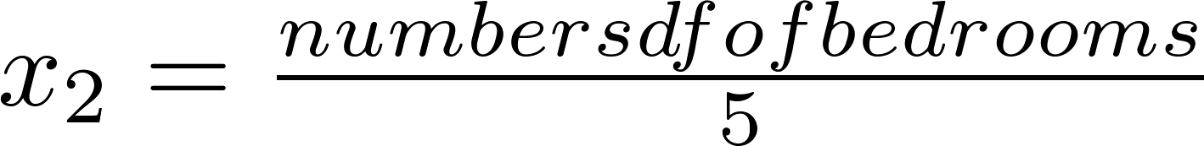

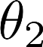

Escalado de características
Idea: Asegurar que las características estén en una escala similar.
E.g. = tamaño (0-2000 m²)
= número de habitacinoes (1-5)
Tamaño (m²)
Número de habitaciones

Slide 46
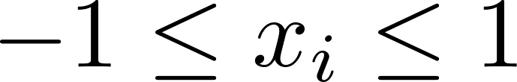
Escalado de características
Obtener cada característica en aproximadamente un rango.

Slide 47
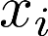
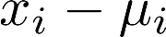
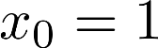
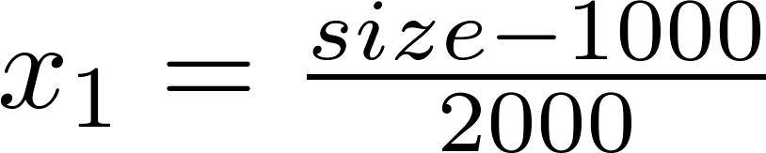


Normalización media
$$x_{i}=\frac{x_{i}− μ_{i}}{σ_{i}}$$
Donde $μ_{i}$ es el promedio de los valores de la característica i, $σ_{i}$ es la desviación estándar, considerada
Como la diferencia del mayor valor – menor valor entre los valores de la característica i.
Reemplace con para que las funciones tengan una media de aproximadamente cero (No aplicar a).

Slide 48


Descenso por el gradiente
"Depuración": cómo asegurarse de que el descenso de gradiente funciona correctamente.
Como elegir un coeficiente de aprendizaje adecuado

Slide 49


Asegurar que el descenso por el gradiente funcione correctamente
Ejemplo de testeo de convergencia automatica:
Es convergente si decrese po lo menos
en una iteración.
No. of iterations

Slide 50

Asegurar que el descenso por el gradiente funcione correctamente
Gradient descent not working.
Use smaller .
No. of iterations
No. of iterations
No. of iterations
Para un suficiente pequeño , debe decrecer en cada iteración.
Pero si es muy pequeño, el descenso por el gradiente puede converger lentamente.

Slide 51
Resumen
Si alfa es muy pequeño: convergencia lenta.
Si alfa es muy grande la función de costo no decrece en cada iteración, no converge
Para elegir alfa, ensayar con:
…, 0.001, 0.003, 0.01, 0.03, 0.1, 0,3. 1, …

Slide 52

Predicción del precio de las casas

Slide 53





Regresión polinómica
Price
(y)
Size (x)

Slide 54
Elegir tipo de características
Price
(y)
Size (x)

Slide 55

Descenso por el gradiente
Ecuación de la normal: método para resolver Ɵ analíticamente

Slide 56







Descenso por el gradiente
Intuición: si 1D
(for every )
Solve for

Slide 57








Ejemplo: m = 4
 | Size (feet²) | Number of bedrooms | Number of floors | Age of home (years) | Price ($1000)
1 | 2104 | 5 | 1 | 45 | 460
1 | 1416 | 3 | 2 | 40 | 232
1 | 1534 | 3 | 2 | 30 | 315
1 | 852 | 2 | 1 | 36 | 178
Size (feet²) | Number of bedrooms | Number of floors | Age of home (years) | Price ($1000)
2104 | 5 | 1 | 45 | 460
1416 | 3 | 2 | 40 | 232
1534 | 3 | 2 | 30 | 315
852 | 2 | 1 | 36 | 178
Notes:
Pop-up Quiz

Slide 58



Ejemplo: m = 5
 | Size (feet²) | Number of bedrooms | Number of floors | Age of home (years) | Price ($1000)
1 | 2104 | 5 | 1 | 45 | 460
1 | 1416 | 3 | 2 | 40 | 232
1 | 1534 | 3 | 2 | 30 | 315
1 | 852 | 2 | 1 | 36 | 178
1
Size (feet²) | Number of bedrooms | Number of floors | Age of home (years) | Price ($1000)
2104 | 5 | 1 | 45 | 460
1416 | 3 | 2 | 40 | 232
1534 | 3 | 2 | 30 | 315
852 | 2 | 1 | 36 | 178
3000 | 4 | 1 | 38 | 540
Notes:
Pop-up Quiz

Slide 59

m ejemplos de entrenamiento y n caracteristicas
Descenso por el gradiente
Ecuación de la normal
Se require elegir el coheficiente de aprendizaje
Se require muchas iteraciones
Trabaja muy bien aun cuando n es grande
No require elegir el coheficiente de aprendizaje
No necesita iterar.
Necesita calcular:
Lento si n es muy grande

Slide 60

Ecuación de la normal y la no invertibilidad
Este es un concepto avanzado
La ecuación de la normal es:
Que sucede si no se podría invertir?
Hay matrices que se pueden invertir y otras que no se pueden invertir, estas son matrices singulares o degeneradas.
Esto ocurre muy rara vez.
Generalmente hay dos casos comunes:
La primera causa es que, de alguna manera, en el problema de aprendizaje tiene características redundantes. Por ejemplo si trata de predecir precios de casa y si x1 es el tamaño de un casa en metros cuadrados y x2 es el tamaño en pies cuadrados. Como 1 m cuadrado es igual a 3.28 pies, x1 = (3.28)*x2, de manera que si dos características están relacionadas por una ecuación como la anterior esa matriz no es invertible.
La segunda causa se debe a que cuando se entrena un algoritmo con muchas características (m < n)

Slide 61

REGRESIÓN LOGÍSTICA
CLASIFICACIÓN
En los problemas de clasificación, el valor de la variable que se quiere predecir es discreto.
Se utiliza el algoritmo de regresión logística.

Slide 62

Problemas de clasificación
Correo electrónico (spam / no spam)?
Transacciones en línea fraudulentas (si / no)?
Tumor (maligno / benigno)?
Solicitud de crédito en un banco (aprobado / rechazado)?
Introducción de un nuevo producto en el mercado (aceptado / rechazado)?
….
La variable que se quiere predecir es:
0: “Clase negativa” (ej., tumor benigno)
1: “Clase positiva” (ej., tumor maligno)

Slide 63



Como se desarrolla un problema de clasificación?
El umbral del clasificador en 0.5:
Si , predice “y = 1”
Si , predice “y = 0”

Slide 64

Otros aspectos relacionados a la regresión lineal aplicada a la clasificación
Clasificación:
Aplicando regresión lineal:
y = 0 o y = 1
h(x) puede ser > 1 o < 0
Aplicando algoritmo de regresión logística:
Genera predicción de valores entre 0 y 1
Se utiliza en procesos de clasificación

Slide 65




Representación de la hipótesis
Cual es la función que se utilizará para representar la hipótesis en un problema de clasificación.
Un modelo de regresión logística busca:
Función sigmoidea
o función logística

Slide 66



Interpretación de la salida de la hipótesis
= estima la probabilidad que y = 1 sobre una nueva entrada x.
El paciente tiene el 70% de probabilidad de que el tumor sea maligno
h_{Ɵ}(x) = P(y=1|x, Ɵ)
Probabilidad de que y = 1, dado un x parametrizado por Ɵ.
Ejemplo: Si

Slide 67




Representación de la hipótesis para la regresión logística
Decisión de limites, esto da mas claridad de lo que la hipótesis de la regresión logística esta computando.
En la regresión logística:
Asumimos:
predecir “ “ si
predecir “ “ si

Slide 68

Decisión de límites
Dado:
h_{Ɵ}(x) = g(Ɵ₀ + Ɵ₁x₁ + Ɵ₂x₂)
Predecir “y = 1” si -3 + x₁ + x₂ ≥ 0
x₁ + x₂ = 3
Ɵ^{T}x
x₁ + x₂ ≥ 3

Slide 69

Decisión de limites no lineales
Dado un conjunto de entrenamiento como el siguiente:
Como puede el algoritmo de regresión logística, ajustarse a este tipo de datos
Como en el caso de la regresión lineal simple o polinómica, se puede agregar grado a la ecuación de la hipótesis.
h_{Ɵ}(x) = g(Ɵ₀ + Ɵ₁x₁ + Ɵ₂x₂ + Ɵ₃x₁² + Ɵ₄x₂²)
Asumiendo:
Ɵ₀ = -1, Ɵ₁ = 0, Ɵ₂ = 0, Ɵ₃ = 1, Ɵ₄ = 1
Predecir, y = 1 si -1 + 1x₁² + 1x₂²
x₁² + x₂² ≥ 1
La decisión del limite, no es una propiedad de los datos de entrenamiento, sino de la función de hipótesis y los parámetros.
Polinomios mas complejos:
h_{Ɵ}(x) = g(Ɵ₀ + Ɵ₁x₁ + Ɵ₂x₂ + Ɵ₃x₁² + Ɵ₄x₂² + Ɵ₅x₁²x₂² + Ɵ₆x₁³x₂ ….)
Generan figuras y limites mas complejos de identificar.

Slide 70



Función de costo
Como se consigue obtener los parámetros theta, para la regresión logística?
Se define el objetivo de optimización o la función de costo que se utilizara para ajustar los parámetros theta.
Dado el conjunto de entrenamiento:
{(x⁽¹⁾, y⁽¹⁾), (x⁽²⁾, y⁽²⁾), …, (x^{(m)}, y^{(m)})}
Con m ejemplos
Como se calcula los parámetros Ɵ?

Slide 71


Problema con la función de costo de la regresión lineal aplicado a la regresión logística
En regresión lineal, la función de costo es:

Slide 72



Función de costo para la regresión logística

Slide 73


Descenso por el gradiente aplicado a la regresión logística
Versión vectorizada

Slide 74


Para ajustar los parámetros theta
Para hacer una predicción dado un nuevo valor de x

Slide 75




Versión vectorizada
Se busca:
repetir
(actualizando simultaneamente todos los )

Slide 76
Algoritmos de optimización avanzada
Con estas ideas se pretende tomar la regresión logística, y hacerla funcionar mas rápidamente que utilizando el descenso por el gradiente.
Mas cantidades de datos
Mas características

Slide 77

Algoritmo de optimización
A partir de la función de costo se quiere
Dado Ɵ, se considera el código que computa
(para j = 0, 1, .., n)
Descenso por el gradiente
Repetir{
}
Algoritmos de optimización
Descenso por el gradiente
Gradiente conjugado
BFGS
L-BFGS

Slide 78
Ventajas y desventajas de algoritmos de optimización
Ventajas
No se necesita asignar manualmente un valor para α
Son mas rápidos que el descenso por el gradiente
Desventajas
Mas complejos

Slide 79



Ejemplo

Slide 80
Clasificación multiclase One vs. All
Algoritmo de clasificación One-vs-All
Ejemplos de clasificación multiclase
Carpetas de correo electrónico / etiquetado: Trabajo, amigos, familia, Hobby
Diagramas médicos: No enfermo, frío, gripe.
Clima: Soleado, Nublado, Lluvia, Nieve.

Slide 81
Clasificación binaria:
Clasificación multi-clase
x₂
x₂
x₁
x₁

Slide 82


One-vs-all (one-vs-rest):
x₂
x₁
x₂
x₂
x₁
x₁
Class 1:
Class 2:
Class 3:
x₂
x₁

Slide 83


Entrenar un clasificador de regresión logística para cada clase i, para predecir la probabilidad de que y = 1 .
Sobre una nueva entrada para x, para hacer la predicción, se debe tomar la clase i que maximiza

